Slide 1
Опыт применения
препарата Эффиент на базе
ГБУЗ СО «Уральский институт
кардиологии»
Врач-кардиолог отделения инвазивной кардиологии
к.м.н. Кузнецова Наталья Викторовна
г. Уфа 07.12.2018

Slide 2
ХАРАКТЕРИСТИКА ПАЦИЕНТОВ

Slide 3
Оценка состояния коронарного русла
результаты КАГ
Имплантирован 1 стент- 29 человек
Имплантировано 2 стента – 4
Имплантировано 3 стента – 8
Имплантировано 4 стента – 1
ангиопластика без стентирования – 2
Без ЧКВ- 3 пациента

Slide 4
Эффиент при стабильной стенокардии. Клинический случай. Пациент Т. 54 г.
Анамнез:
пациент и избыточной массой тела- ИМТ -37,2
Курящий 30 лет по пачке в сутки
С отягощенной наследственностью по ИБС
( у отца ИМ в 52 г)
Гипертоник с максимальным повышением АД до 220/120
мм ртст
Без регулярной гипотензивной терапии
Клиника давящих болей за грудиной в течение
2 месяцев в рамках 3 ф.к.
Сопут . патология: подагра, облитерирующий
атеросклероз артерий нижних конечностей.

Slide 5
Объективный осмотр
Состояние удовлетворительное. Кожный покров
физиологичной окраски
Чистый. Дыхание везикулярное, проводится по всем
полям. ЧДД 14 в минуту.
Тоны сердца приглушены,ритм правильный.
АД пр.160/100 мм рт ст,
АД лев. 160/96 мм рт ст ,
чсс 100 в минуту.
Живот при пальпации мягкий,безболезненный во всех
отделах. Печень не увеличена. 10*9*8 см по Курлову
Периферических отеков нет.

Slide 6
Лабораторная диагностика
ОАК:
лейкоциты 9,6
эритроциты 5.42, гемоглобин 168 г/л гематокрит 48%
Биохимический анализ:
Глюкоза 13,7 ммоль/л
Мочевая кислота 488 мкмоль/л
Липидный спектр:
ОХ – 6,9 ммоль/л
ТГ 13,76 ммоль/л
Гликированный гемоглобин – 7,4%
Коагулограмма:
Степень агрегации эритроцитов 3 ед
Фибриноген 6,55 г/л
РФМК – 110
Фибринолиз 11

Slide 7
Инструментальное обследование
ЭХОКГ
Заключение: уплотнение корня аорты и створок аортального
клапана. Размеры полостей сердца в пределах нормы.
Сократимость ЛЖ не нарушена.
Митральная регургитация 1 степени.
Трикуспидальная регургитация минимальная.
ФВ (Симпсон) 55%
ЭКГ
Ритм синусовый ( тахикардия) с частотой 100 в минуту .
Блокада передней ветви ЛНПГ. Признаки ГЛЖ.
Без очаговых изменений.

Slide 8
Данные КАГ
Ствол: стеноз 70% с переходом на устье ПНА
ПНА- устье 50%, далее с минимальным стенозированием
ОА- без гемодинамически значимого поражения.
ПКА- окклюзия в 1 сегменте, дистальное русло
заполняется из системы ЛКА
Заключение : проведена реканализация,
ангиопластика со стентированием хронической
Окклюзии ПКА, имплантировано 4 стента с
лекарственным покрытием. Тромбэкстракция.
Кровоток TIMI III

Slide 9
Рекомендации по медикаментозной терапии
Ацетилсалициловая кислота 100 мг вечером
Прасугрел (Эффиент) 10 мг утром
Бисопролол 5 мг утром
Эналаприл 10 мг утром и вечером под
Амлодипин 10 мг днем
Аторвастатин 80 мг вечером
Нольпаза 20 мг вечером

Slide 10
Пациент Т. Осмотр через 3 месяца.
ОАК – эритроциты 4.44, гемоглобин 138 г/л
гематокрит 39%
Гликированный гемоглобин 5,9%
Биохимический анализ- норма
Липидограмма:
ОХ- 3.7
ТГ-1.74
ХСЛПВП- 0.89

Slide 11
Инструментальные обследования через 3 месяца
ЭХОКГ
Заключение: уплотнение корня аорты и створок аортального
клапана. Размеры полостей сердца в пределах нормы.
Сократимость ЛЖ не нарушена.
Митральная регургитация 1 степени.
Трикуспидальная регургитация минимальная.
ФВ (Симпсон) 66%
ЭКГ
Ритм синусовый с частотой 64 в минуту .
Блокада передней ветви ЛНПГ. Признаки ГЛЖ.
Без очаговых изменений.
ХМ ЭКГ- ишемических изменений не выявлено.
Кт-КАГ- Ствол: стеноз 60% с переходом на устье ПНА
ПНА- устье 50%, далее с минимальным стенозированием
ОА- без гемодинамически значимого поражения.
ПКА- стенты в ПКА проходимы.

Slide 12
Из 44 пациентов с ОКС 24 пациента, которые на
догоспитальном этапе получили нагрузочную дозу
клопидогрела, были «перезагружены» в лаборатории
катетризации сердца перед выполнением ЧКВ.
Из 45 пациентов, которым на этапе реанимационного
отделелния был назначен эффиент,
37 выписано с рекомендациями дальнейшего приема
препарата
причины «деэскалации» :
* необходимость принимать тройную антитромбоцитарную
терапию при наличии фибрилляции предсердий.
* низкая приверженность лечению
* невозможность приема препарата

Slide 13
Судьба пациентов, выписанных на препарате Эффиент.
Пациент А. 54г – через 2.5 месяца с повторным ИМ на клопидогреле
( замена на амбулаторном этапе)
2. Пациент К. 62г- через 2 месяца с прогрессированием коронарной ( стент
проходим)
Недостаточности ( замена эффиента на клопидогрель на амбулаторном этапе)
3. Пациент С. 59л.- через 2 месяца на плановое ЧКВ. Без осложнений
4. Пациентка З. 49л.- через 1.5 месяца с прогрессированием стенокардии.
Эффиент заменен на клопидогрел через нагрузочную дозу.
5. Пациент Т. 56Л.- прогрессирование коронарной недостаточности через 2.5
месяца. Рестеноз в стенте.
6.Пациент Б. 47л- прогрессирование коронарной недостаточности 3 месяца –
прогрессирование коронарного атеросклероза.
7. Пациент М. 52г.- отмена эффиента- через 3 недели окклюзия стента
8. Пациент Т. 51г.- на клопидогреле прогрессирование коронарной
недостаточности-рестеноз в стенте через 2 месяца.
9. Пациент М. 50л.- на эффиенте госпитализация на плановое МАКШ. Б/О
10. Пациент Т. 54г.- на плановое ЧКВ (ствол ЛКА). Б/О

Slide 14
Эффиент при ОКС. Перевод с клопидогрела.
Пациент С. 59 лет.
Анамнез заболевания:
Ранее длительно курящий , не курит 3.5 года
Без отягощенной наследственности по ИБС
Гипертоник с 2012 г. С максимальным повышением АД до 200/100мм ртст
СД 2 типа с 2013г. (диабетон 60, метформин 1г)
Клиника давящих болей за грудиной в течение 5 лет.
Стентирование ПКА 09.2013.
С февраля 2018 г. возобновление коронарной недостаточности.
07.07.2018 после тяжелой физической нагрузки- затяжной приступ давящей
боли за грудиной (около 2 ч)
Сопут . патология: язвенная болезнь ДПК, ремиссия,
Варикозная болезнь вен нижних конечностей.
Диабетическая нефропатия ХБП С1

Slide 15
Объективный осмотр
Жалобы на умеренные давящие боли за грудиной в
состоянии покоя.
Кожный покров физиологичной окраски ,чистый. Т 36.0
Дыхание везикулярное, проводится по всем
полям. ЧДД 17 в минуту.
Тоны сердца приглушены, ритм правильный. Чсс 73
АД пр.183/86 мм рт ст,
АД лев. 180/84 мм рт ст ,
Живот при пальпации мягкий, увеличен в размерах за
счет ПЖК, безболезненный во всех отделах.
Печень не увеличена. 10*9*8 см по Курлову
Периферических отеков нет.

Slide 16
Лабораторные данные
ОАК:
лейкоциты 9,8
СОЭ-17 мм/ч
Биохимический анализ:
Глюкоза 7.5 ммоль/л
Калий 3.5 мкмоль/л
Аст -96 МЕ/л
Липидный спектр:
ОХ – 5 ммоль/л
ТГ 8.41 ммоль/л
ХСЛПНП-3.8 ммоль/л
Гликированный гемоглобин – 7%
Коагулограмма:
Степень агрегации эритроцитов 3 ед
Фибриноген 6,8 г/л
РФМК – 120
Фибринолиз 12
Тропонин 1- 3.38 – 18,7- 8,59

Slide 17
Инструментальные обследования
Эхокг- повышена эхогенность корня аорты.
Гипокинезия задней стенки л.ж.
Митральная регургитация 1 степени.
ЭКГ-ритм синусовый счастотой 76. ЭОС отклонена влево
QS- III, RS AVF
Элевация сегмента ST с формированием отрицательного
Тв III,AVF
Рентген грудной клетки – Легкие без свежих очаговых и
инфильтративных теней. АЛГ+ВЛГ2. Сердечная тень
расширена влево.Аорта склерозирована.
Синусы свободны.

Slide 18
Результаты КАГ
Ствол ЛКА- не стенозирован
ПНА- без значимых стенозов
ДА- стеноз 80%
ОА- без значимых стенозов.
ИМА- 80% в проксимальном отделе.
ПКА- окклюзия в стенте. TIMI 0
В зоне окклюзии проведена аспирационная тромбэктомия.
Восстановлен кровоток TIMI III. Резидуальный стеноз 90%.
Заключение: Выполнена реканализация и РТСА острой окклюзии
ПКА с восстановлением кровотока TIMI III . Выполнено стентирование
90% стеноза ПКА (3.5-18 мм Driver)
.

Slide 19
Рекомендации по медикаментозной терапии
Прасугрел (эффиент) 10 мг в течение года
Аспирин 100 мг
Омепразол 20 мг
Аторвастатин 80 мг
Бисопролол 2.5 мг
периндоприл 5 мг
Спиронолактон 25 мг
Торасемид 5 мг

Slide 20
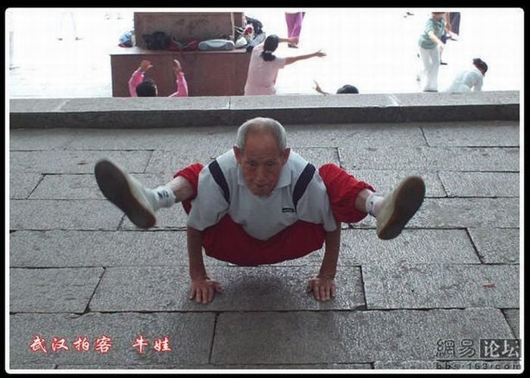
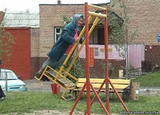
Благодарю за внимание !
Желаю
здоровья!

